Slide 1
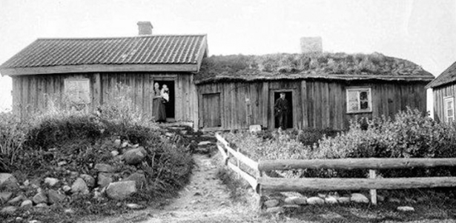
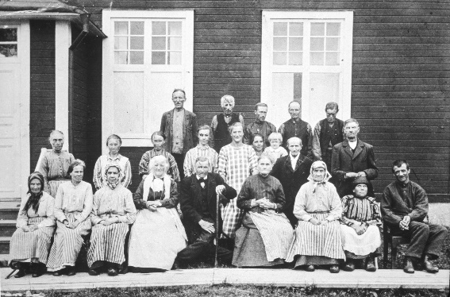
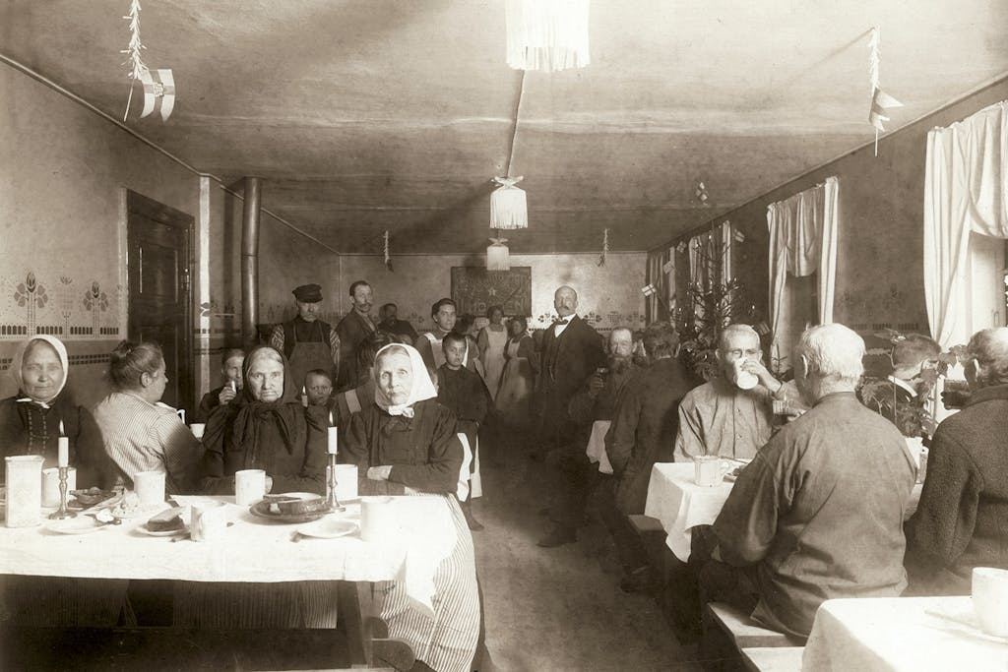
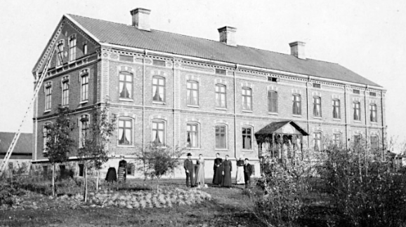
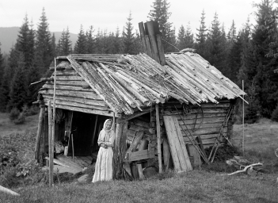
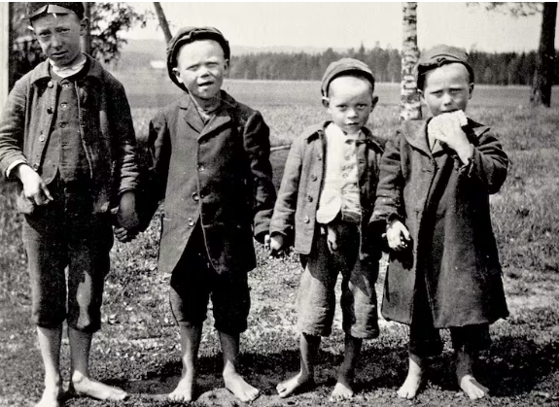
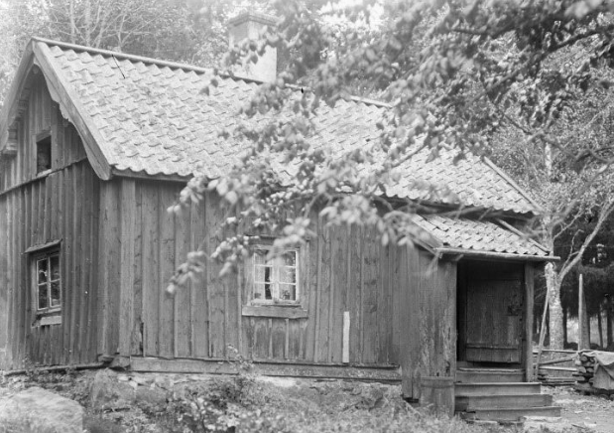
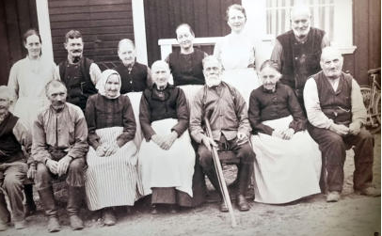
Fattigstugor och fattighus i Sverige,
samt fattigvård i gamla tider
Källor: Hans Högman, Riksarkivet, Wikipedia

Slide 2
Fattigvård
var gamla tiders omsorg från samhällets sida för fattiga personer som inte kunde försörja sig själva.
De allra fattigaste fick bo i socknens fattigstuga, även kallat fattighus, där barn, gamla och handikappade fattighjon togs om hand, men även fick ta hand om varandra.
Rotegång
eller kringgång, var ett system för att försörja de allra fattigaste i bondesamhället. De fattighjon som inte kunde placeras på fattighus tilldelades en rotegång. Rotehjonet fick gå mellan gårdarna efter en uppgjord ordningsföljd. Rotehjonen skulle efter förmåga hjälpa till och göra rätt för sig.
När började man uppföra fattighus?
Redan 1571 utfärdade kyrkan en förordning om uppförande av fattighus i församlingarna.
Enligt 1642 års kungliga förordning borde fattighus uppföras i runt om i de svenska socknarna såväl på landsbygden som i städerna.
Trots förordningar och sedermera 1734 års lag avstod dock många socknar från att bygga fattighus och förlitade sig istället på inhysessystemet.
1829 fanns det 1 279 fattighus på den svenska landsbygden vilket är ungefär i hälften av socknarna.

Slide 3
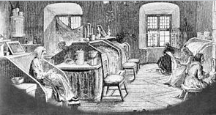
Kloster, Helgeandshus och Hospital
Kloster Under medeltiden hade kyrkan ansvar för fattigvården och omsorgen. Det var en god gärning att hjälpa de fattiga.
Helgeandshus var en kombination av ålderdomshem, fattigstuga och sjukhus. Helgeandshuset i Stockholm på 1300-1500-talen gav namn till dagens Helgeandsholmen.
Hospitalen var en kombination av sjuk- och fattigvård. Större städer hade hospital som skapades på 1600-talet. Alla icke arbetsföra skulle tas in på hospital medan barn skulle till barnhus.
Allmänna Barnhuset (tidigare Stora Barnhuset) fanns under åren 1623-1922 i Stockholm och var i början en del av hospitalen.
Till hospitalen skulle, enligt 1642 års fattigvårdsförordning, intas fattiga och sjuka som saknade släktingar som kunde försörja dem och dessutom personer med smittosamma sjukdomar

Slide 4
Fattigstugor och fattighus
Under 1700-talet började Fattigstugor (sockengårdar) byggas nära sockenkyrkan, men flertalet byggdes under 1700- och 1800-talet och placerades då mer avsides - kanske för att man då skämdes över företeelsen. Utbyggnaden gick i början trögt eftersom bönderna föredrog en kombination av in- och utackorderingssystem, ofta med fattigvårdsauktioner av fattighjonen.
Fattighusen finansierades med avgifter.
Alternativet var Rotegång där rotehjonen gick runt mellan gårdarna där de i tur och ordning fick kost och logi hos socknens bönder, under några dagar vid varje gård. Rotegång ersattes successivt av fattigstugor och upphörde 1918.
Till fattighjonen räknades de arbetsoförmögna t.ex. fysiskt eller psykiskt funktionshindrade, gamla, barn utan anhöriga som kunde ta hand om dem, samt de som var helt utfattiga och fick fattigunderstöd av socknen. Om mannen dog upphörde intäkten.
Även i större städer inrättades fattighus. Stockholms stadsförsamlingar köpte redan 1751 Sabbatsberg för att ordna en gemensam fattigvård, och flera fattighus byggdes.
Under nödåren på 1860-talet fanns 3,5 milj. innevånare i Sverige varav c:a 217 000 var fattighjon.

Slide 5
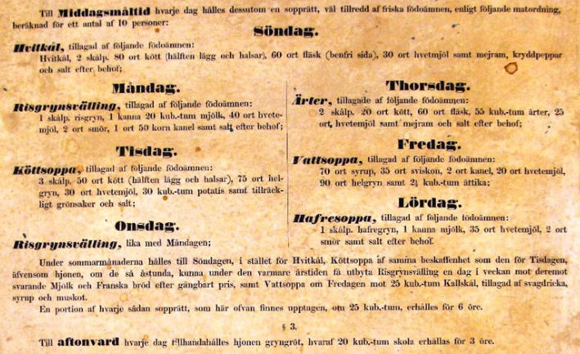
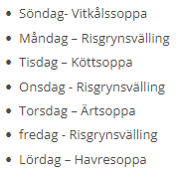
Matsedel på Sabbatsbergs Fattighus 1866

Slide 6
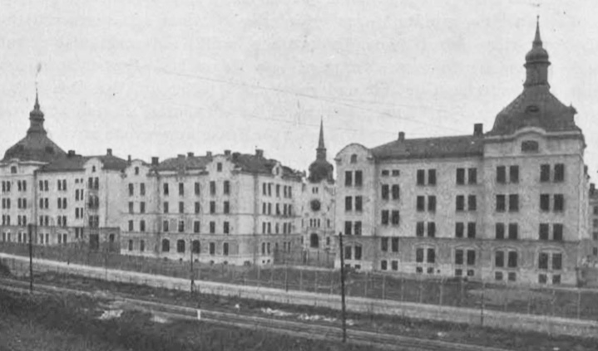
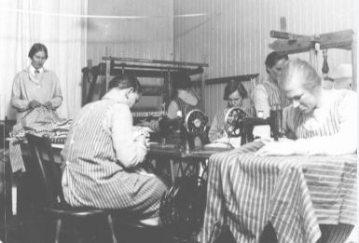
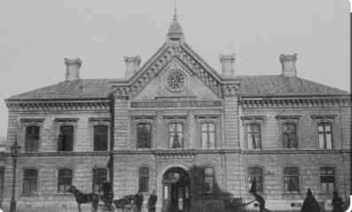
Arbetshus, Försörjningsinrättningar och Arbetshem
Arbetshus inrättades redan på 1700-talet i de större städerna för att ge praktisk utbildning och sysselsättning åt de arbetslösa. Arbetshus kunde kombineras med hospital. I Stockholm fanns flera arbetshus från 1700-talet till början av 1900-talet.
Försörjningsinrättningar var anstalter för vård och inhysande av fattiga i större städer.
Allmänna försörjningsinrättningen för kvinnor i Stockholm (Grubbens) fanns från 1860 och ombildades år 1926 till S:t Eriks Sjukhus.
Arbetshem inrättades 1918 i vissa större städer för vissa arbetsföra personer över 18 år som behövde anstaltsvård men inte passade in på ålderdomshem, försörjningshem eller vårdhem.

Slide 7
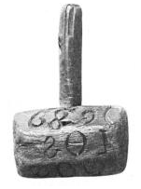
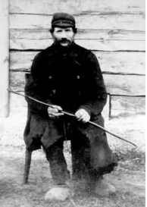
Rotegång och rotehjon
Rotegång var ett system att försörja de allra fattigaste som inte kunde placeras på fattighus.
De fattighjon som inte kunde placeras på fattighus tilldelades en rotegång. Rotehjonet fick därefter gå eller skjutsas mellan gårdarna efter en uppgjord ordningsföljd. Ett antal gårdar som ingick i en rote,
ofta 5-6 st. hade gemensam skyldighet att stå för mat och logi, och i viss mån vård.
Hjonen skulle efter förmåga hjälpa till och göra rätt för sig.
Som bevis för sin rätt bar hjonet ofta med sig en så kallad ”fattigklubba" av trä. På klubban
stod ordningen inom roten och hur länge vistelsen på gården fick vara. En vecka var vanligt.
I ett av systemen för rotegång var gårdens mantalsvärde styrande för hur många
dagar som rotehjonet kunde stanna på den gården. På en välbärgad gård kunde
rotehjonet stanna längre tid.

Slide 8
Backstusittare och inhyseshjon
Backstusittare
Backstusittarna tillhörde byns fattigaste, ofta änkor eller gamla och orkeslösa, som i äldre tider varit torpare eller båtsmän, men som inte längre orkade med dessa sysslor. Längre fram i tiden kunde också yngre personer och familjer bosätta sig som backstusittare. Backstusittarna försörjde sig genom jordbruksarbete eller något slags hantverk. Periodvis var tiggeri inte ovanligt.
Backstugorna låg ofta på byns allmänning och var många gånger helt eller delvis nedgrävd i en backe.
En backstuga kunde vara uppmurad av gråsten, c:a 16 kvadratmeter med rum, förstuga och kök med jordgolv. Köksspisen var murad av gråsten. På golvet låg hackat granris och väggarna var tapetserade med tidningar. Familjen ägde ingen mark.
Inhyseshjon
Som inhyseshjon eller inhysingar kategoriserades backstugusittare och alla andra som bodde eller var inhysta i någon annans hem eller på någon annans jord utan att vara i dennes tjänst. De var ofta fattiga människor, fattighjon, som socknen placerat i en familj mot ersättning, eftersom de var oförmögna att arbeta. Gränsen mellan backstusittare och inhyseshjon blev flytande.
Som inhyseshjon på socknens bekostnad förekom äldre personer, föräldralösa barn, och personer med funktionsnedsättning, som därmed slapp ifrån rotehjonens rotevandring.

Slide 9
Fattigvårdsauktioner
Fattigvårdsauktion var en gammal form av fattigvård i Sverige som innebar att man auktionerade bort fattighjon till lägstbjudande, det vill säga till den som krävde minst ersättning från socknens eller kommunens fattigvårdsstyrelsen för att ta hand om hjonet.
Fattigauktioner är mest kända då de gällde bortauktionering av barn, men metoden användes i själva verket för fattighjon av alla åldrar, förutom barn även gamla.
Till Första klassens fattighjon hörde de som var arbetsoförmögna, oföra, så som fysiskt eller psykiskt funktionshindrade, obotligt sjuka, gamla och barn, som inte hade anhöriga som kunde eller var villiga att ta hand om dem.
Till Andra klassens fattighjon hörde de som fick tillfälligt fattigunderstöd från fattigvårdsstyrelsen.
Varje år publicerades ett plakat med första klassens fattighjon i en kungörelse i sockenkyrkan. Den sista söndagen före jul hölls sedan fattigauktion i församlingens tingshus efter predikan. Fattigvårdsstyrelsen auktionerade ut hjonet till sockenborna, som under auktionen lade bud på vilken ersättning de krävde av fattigvårdsstyrelsen för att ta hand om hjonet under ett år. Den som erbjöd sig att ta hand om hjonet för lägst ersättning, vann därmed budet. Denna auktion upprepades sedan när tidsperioden på ett år gått ut. Det finns många uppgifter om hur fattighjonen, ofta barn, blev illa behandlade och utsattes för övergrepp och utnyttjades som billig arbetskraft.

Slide 10
Försvarslösa / lösdrivare
Att vara arbetslös betraktades som brottsligt och innebar omedelbar bestraffning i form av straffarbete. Denna stadga instiftades år 1664 och utövades fram till 1926 med undantag av några revideringar. Att vara fattig och driva runt i bygden (lösdriveri), dvs arbetslös, var således ett brott. Man betraktades då försvarslös och kunde dömas till straffarbete på tukthus.
Med 1885 års lösdriverilag skedde en avkriminalisering, och lösdrivare kunde i stället dömas till tvångsarbete, vilket samhället nu betraktade som en behandlingsinsats och inte ett straff. Man var då försvarslös. Enligt 1885 års lag innebar lösdriveri "underlåtenhet att ärligen försörja sig"
En lösdrivare var "person som icke har fast bostad, fast anställning, medel till sitt uppehälle och som flyttar från ort till ort, försörjande sig med tillfälligt arbete, tiggeri och dylikt, landstrykare, vagabond, luffare". Lösdrivare/försvarslösa kunde enligt 1885 års lag dömas till tvångsarbete.
----------------------------------------------------------
Not: Begreppen ”Obefintliga” eller ”På orten skrivna” i våra kyrkoböcker var ofta ett resultat av att många drog omkring utan flyttbetyg och att en del ”rymde” till Amerika när den tiden kom. Då blev de skrivna ”på socknen” eller i ”obefintlighetsboken” tills prästen fick besked om en ny bostadsort. Detta har ingen direkt koppling till äldre tiders fattigvård eller dess boendeformer.

Slide 11
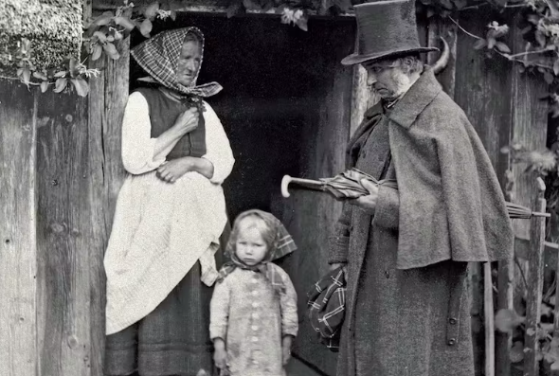
Nej,
allt var inte alls bättre förr !
2023-10-16 / Rolf Carlén

